Slide 1
Prepositions
Составила:
Учитель английского языка
ГБОУ СОШ №235 им. Д.Д. Шостаковича
Адмиралтейского района
Тарасова Валерия Александрована

Slide 2
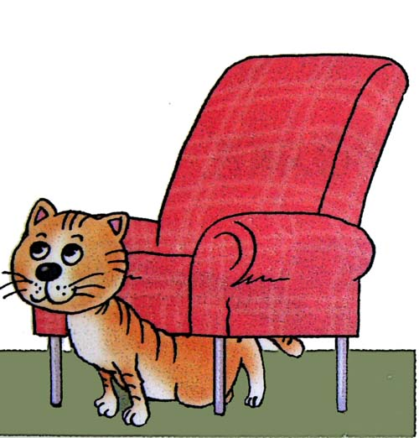
The cat is …

Slide 3
The cat is under the armchair

Slide 4
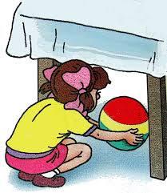
The ball is …

Slide 5
The ball is under the table

Slide 6
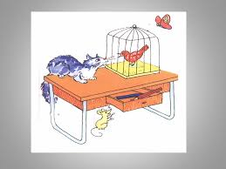
The cat is …

Slide 7
The cat is on the table

Slide 8
The bird is …

Slide 9
The bird is in the cage

Slide 10
The mouse is …

Slide 11
The mouse is under the table

